Slide 1
CSS - Cascading Style Sheet
Folha de Estilo em Cascata

Slide 2
O que é CSS?
O CSS (Cascading Style Sheets) é um padrão de formatação para documentos HTML.
Este padrão por sua vez permite uma maior versatilidade no desenvolvimento de design para sites sem aumentar o seu tamanho.

Slide 3
Características do CSS
Uso das tags HTML exclusivamente para marcar e estruturar o conteúdo do documento
Nenhum atributo HTML será usado para alterar a apresentação, ou seja estilizar o conteúdo
A tarefa de estilização ficará a cargo da CSS que pode ser um arquivo independente do arquivo HTML no qual são declaradas propriedades e valores de estilização para os elementos da HTML

Slide 4
Formas de uso do CSS
As declarações de estilo podem ser feitas de formas distintas. Dentre elas:
Inline
Incorporadas
Importadas ou linkadas

Slide 5
Folha de Estilo inline
Uma folha de estilo é dita inline, quando as regras CSS estão declaradas dentro da tag do elemento HTML com uso do atributo style.
Um estilo inline só se aplica a um elemento HTML.

Slide 6
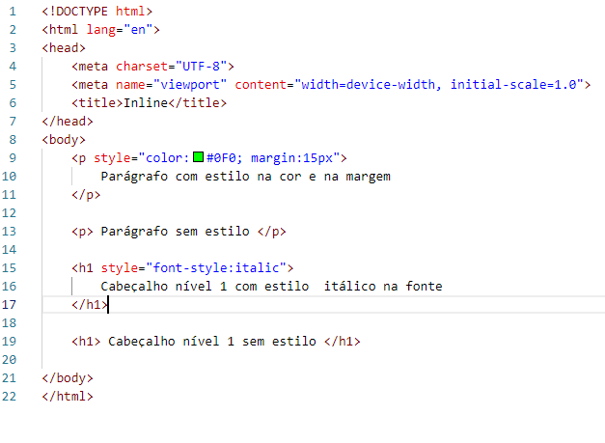
Folha de Estilo inline

Slide 7
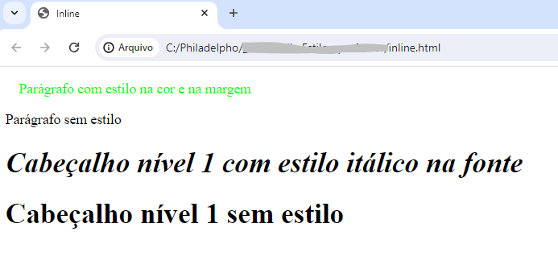
Folha de estilo inline

Slide 8
Folha de Estilo incorporada
Uma folha de estilo é dita incorporada ou interna, quando as regras CSS estão declaradas no próprio documento HTML.
Uma folha de estilo incorporada ou interna, é ideal para ser aplicada a uma única página. Com uma folha de estilo incorporada ou interna, é possível mudar a aparência de somente um documento, aquele onde a folha de estilo está incorporada.
As regras de estilo incorporadas são válidas para o documento e devem ser declaradas na seção head do documento com a tag de estilo <style>.

Slide 9
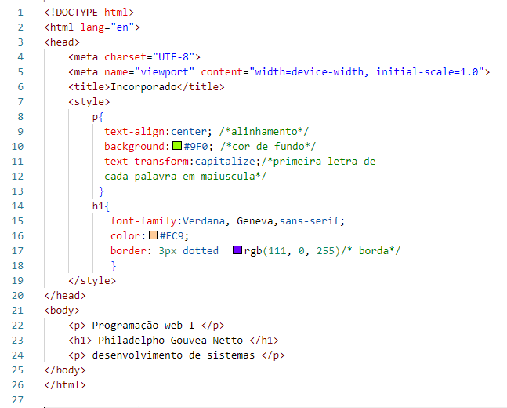
Folha de Estilo incorporada

Slide 10
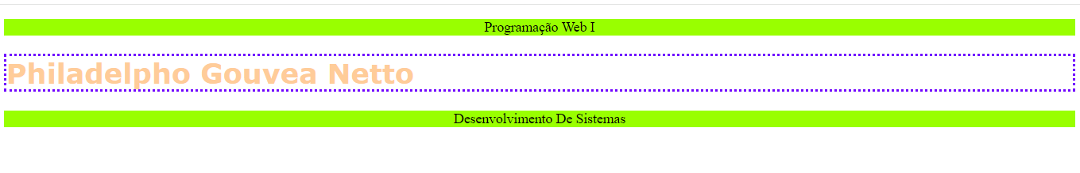
Folha de Estilo incorporada

Slide 11
Folha de Estilo importada ou linkada
Permite usar uma única folha de estilo para vários documentos HTML.
Neste caso, os estilos são definidos em um arquivo separado com a extensão .CSS, e faz uma referência a ele por meio de uma tag de link, que se posiciona entre as tags de cabeçalho de cada documento HTML que irá utilizá-lo.

Slide 12
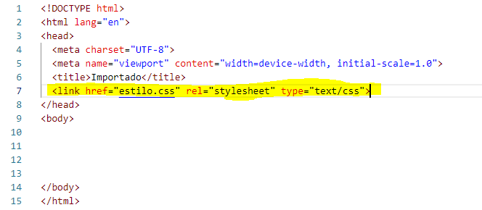
Folha de Estilo importada ou linkada
Fazendo referência do arquivo .css no arquivo .html

Slide 13
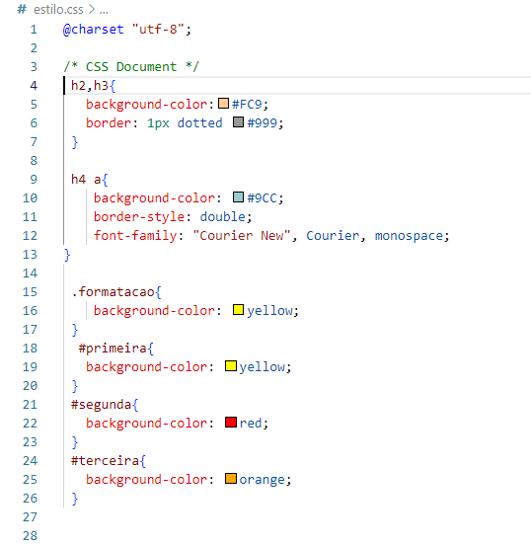
Folha de Estilo importada ou linkada
No arquivo estilo.css

Slide 14
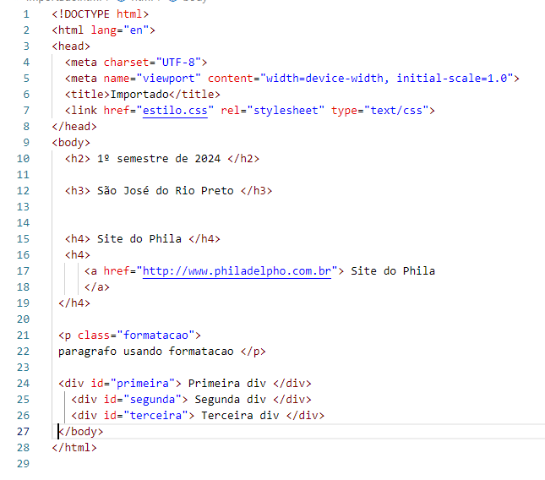
Folha de Estilo importada ou linkada
Corpo da página do arquivo .html

Slide 15
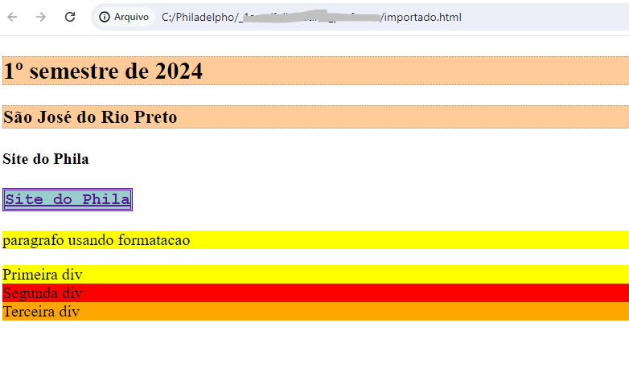
Folha de Estilo importada ou linkada

